Slide 1

COO : Projet
Lundi 20 Juin 2016
Pompier des airs
version finale
LABRUNE Florent
LEJEUNE Nicolas
MAYEUR Yannick
SOULIE Maël
Destinataires : Monsieur Demay & Groupe 1

Slide 2
SOMMAIRE
Diagramme des UC
Diagramme des Classes
Diagramme de séquence système
Diagramme de séquence
Accueil Application
Page Simulation

Slide 3
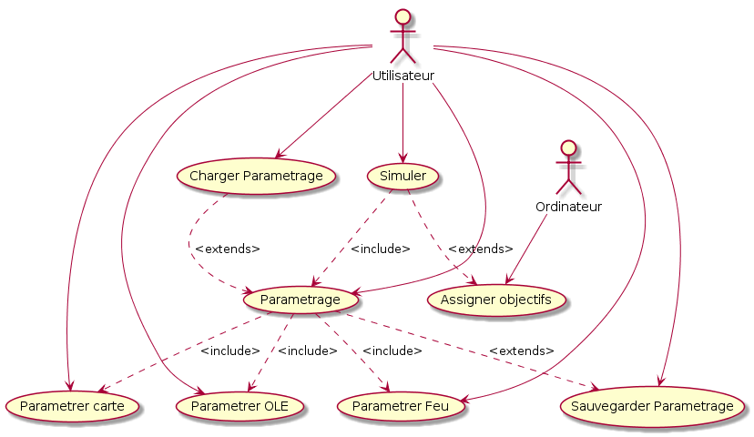
Diagramme des UC

Slide 4
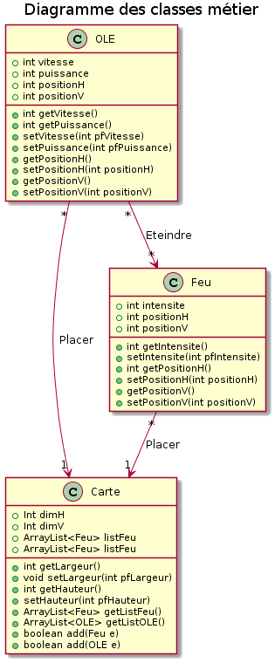
Diagramme des Classes Métier

Slide 5
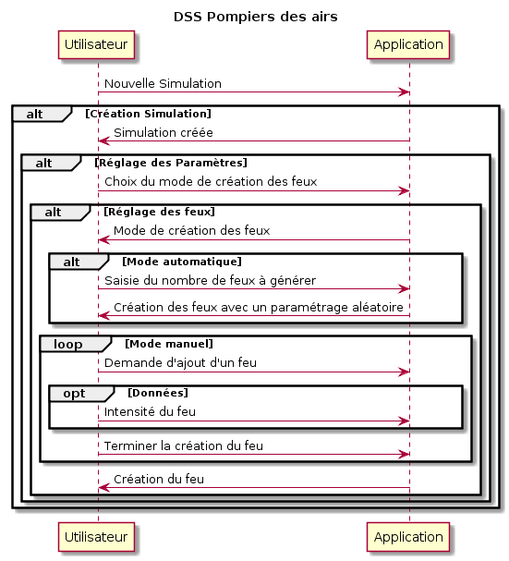
Diagramme de séquence système

Slide 6
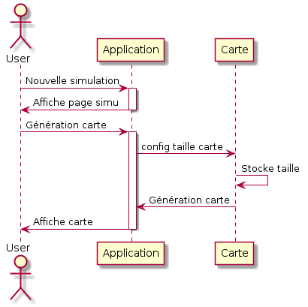
Diagramme de séquence

Slide 7
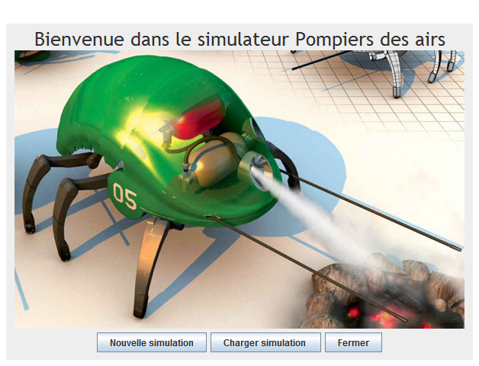
Accueil application

Slide 8
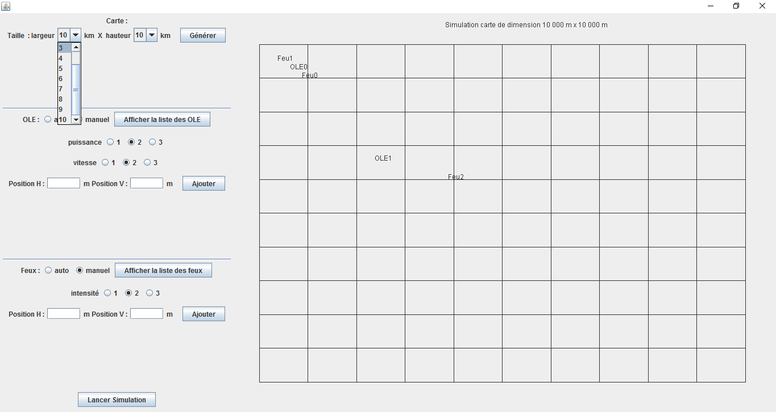
Page Simulation

Slide 9
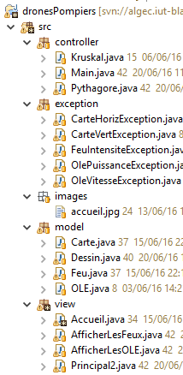
Organisation Eclipse

